Slide 1
ESCUELA NORMAL DE EDUCACIÓN PREESCOLAR
Curso: Aprendizaje en el Servicio.
Docente: Elizabeth Guadalupe Ramos Suarez.
Alumna: Montserrat Rodriguez Rivera
Séptimo Semestre Sección A
Competencias:
⇒ Plantea las necesidades formativas de los alumnos de acuerdo con sus procesos de desarrollo y de aprendizaje, con base en los nuevos enfoques pedagógicos.
⇒ Establece relaciones entre los principios, conceptos disciplinarios y contenidos del plan y programas de estudio en función del logro de aprendizaje de sus alumnos, asegurando la coherencia y continuidad entre los distintos grados y niveles educativos.
Incorpora los recursos y medios didácticos idóneos para favorecer el aprendizaje de acuerdo con el conocimiento de los procesos de desarrollo cognitivo y socioemocional de los alumnos.
Elabora diagnósticos de los intereses, motivaciones y necesidades formativas de los alumnos para organizar las actividades de aprendizaje, así como las adecuaciones curriculares y didácticas pertinentes.
Selecciona estrategias que favorecen el desarrollo intelectual, físico, social y emocional de los alumnos para procurar el logro de los aprendizajes.
Emplea los medios tecnológicos y las fuentes de información científica disponibles para mantenerse actualizado respecto a los diversos campos de conocimiento que intervienen en su trabajo docente.
Construye escenarios y experiencias de aprendizaje utilizando diversos recursos metodológicos y tecnológicos para favorecer la educación inclusiva.
Evalúa el aprendizaje de sus alumnos mediante la aplicación de distintas teorías, métodos e instrumentos considerando las áreas, campos y ámbitos de conocimiento, así como los saberes correspondientes al grado y nivel educativo.
Elabora propuestas para mejorar los resultados de su enseñanza y los aprendizajes de sus alumnos.
Utiliza los recursos metodológicos y técnicos de la investigación para explicar, comprender situaciones educativas y mejorar su docencia.
Orienta su actuación profesional con sentido ético-valoral y asume los diversos principios y reglas que aseguran una mejor convivencia institucional y social, en beneficio de los alumnos y de la comunidad escolar.
Decide las estrategias pedagógicas para minimizar o eliminar las barreras para el aprendizaje y la participación asegurando una educación inclusiva.
Saltillo, Coahuila de Zaragoza
08 de septiembre del 2021

Slide 2
Montserrat 4 A

Slide 3
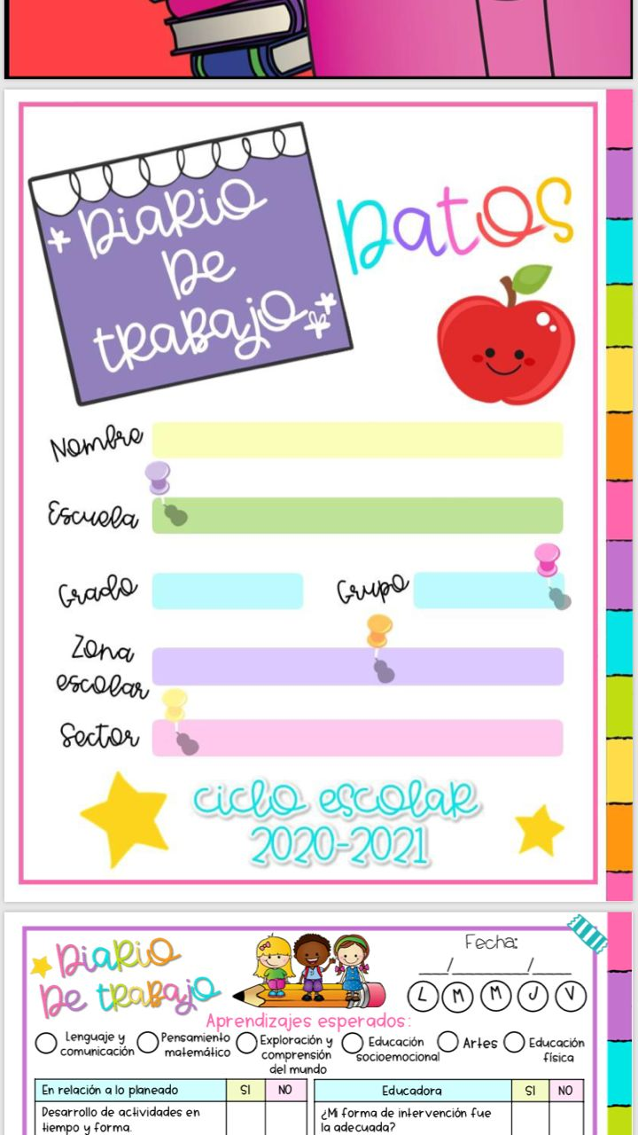
Montserrat Rodriguez Rivera
J.N Francisco I Madero T.M
3
B
143
Sostenimiento Federal
Clave: 05DJN02325

Slide 4
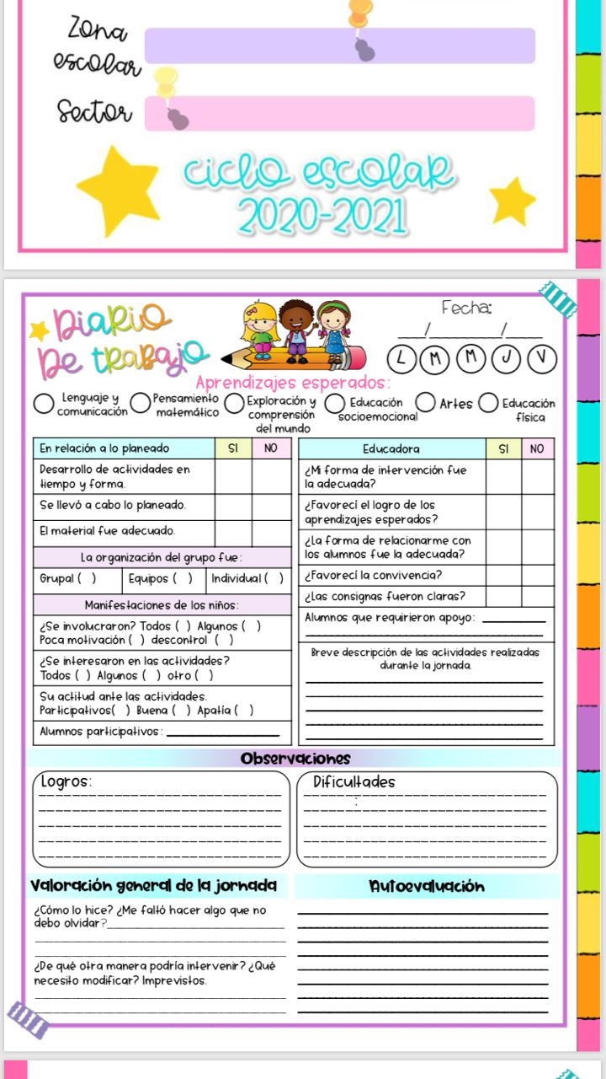
08 septiembre 2021
Evaluación de pequeños grupos.
Participación de los estudiantes, reconocimiento de aprendizajes en alumnos que no se habían abierto anteriormente. .
Uno de los alumnos muestra una barrera de aprendizaje, hay poca conexión con el alumno.
A diferencia del primer dia en esta ocasión tuve la oportunidad de aplicar toda la actividad, se dieron las consignas claras y los estudiantes dieron su mayor esfuerzo al trabajar.

Slide 5
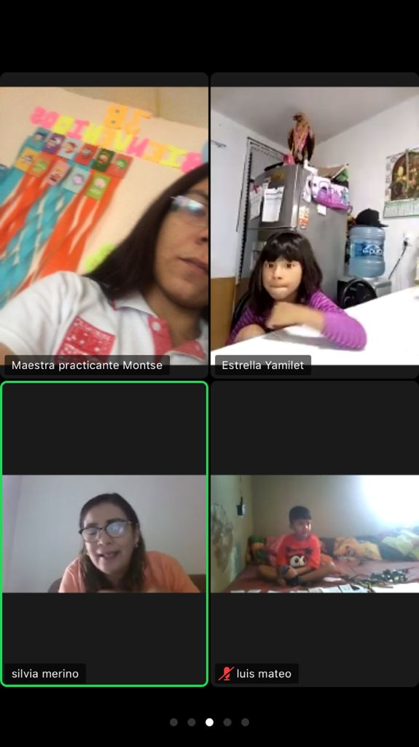
EVIDENCIA FOTOGRAFICA
La confianza en preescolar
En ocasiones los estudiantes necesitan de seguridad para exponer lo que saben, requieren de una persona que los apoye y les explique que a partir de los errores se construyen los aprendizajes.
Se dice que mediante la confianza los estudiantes pueden desarrollar sus habilidades cognitivas y sociales armónicamente, La sep. señala que son los docentes los encargados de brindar seguridad a cada uno de los estudiantes, para lograr este ambiente es importante que exista el respeto, comunicación, motivación y entusiasmo.
http://143.137.111.80/dgpromocion/tutoria/wp-content/uploads/2017/12/%C2%BFC%C3%B3mo-lograr-un-clima-de-confianza-y-respeto-en-el-aula_.pdf

